Slide 1

Hackaton #1
COÛT DE LA SANTÉ ET FACTEURS DE RISQUE : PLONGÉE DANS LE DATASET DES ASSURANCES
Jérémy Novice
Julianna Romanova
30/06/2025
J²

Slide 2
Sommaire
Contexte
Problématique métier
Démarche
Dataset
Analyse
Conclusion

Slide 3
Contexte
Problème métier
Démarche
Contexte
Dataset
Analyses
Conclusion
Notes:
Lydia

Slide 4

État des lieux des dépenses médicales – Marché US
Commanditaire :
Ce projet a été réalisé dans le cadre d’un hackathon centré sur l’assurance santé, avec pour objectif d’explorer les déterminants des dépenses médicales et de proposer des pistes d’optimisation.
L’objectif : comprendre les facteurs qui influencent les charges médicales, pour aider les assureurs à mieux ajuster leurs tarifs, anticiper les risques, ou proposer des offres personnalisées.
Gestionnaire :
Clara Martinez – Cheffe de projet Data & Intelligence Artificielle chez Mutuelle Santé Prévention US
Quelques chiffres :
4 300 milliards $ de dépenses santé annuelles aux États-Unis
+6 % par an de croissance moyenne des coûts médicaux
14 % des adultes fumeurs
42 % en situation d’obésité
~13 000 $ par an coût moyen par assuré
Sources : CMS, CDC, KFF (2021–2022)
Sources : CMS, CDC, KFF (2021–2022)

Slide 5
Contexte
Problématique métier
Démarche
Problématique métier
Dataset
Analyses
Conclusion

Slide 6
Problématique métier
Problématique métier :
Comment identifier les facteurs majeurs des dépenses médicales et les utiliser pour affiner la tarification, anticiper les risques et soutenir les décisions stratégiques des assureurs santé ?
Notre analyse portera sur l’âge, l’IMC, le tabagisme et le nombre d’enfants pour mesurer leur influence sur les coûts de santé.
KPI analysés :
KPI 1 : Coût médical moyen par segment (Âge, IMC, Tabac)
KPI 2 : Prime de risque cumulée (Cumul des facteurs aggravants)

Slide 7
Contexte
Problème métier
Démarche
Démarche
Dataset
Analyses
Conclusion

Slide 8




Démarche
Cadrage et définition des objectifs
Exploration et préparation des données
Analyse exploratoire et visualisation
Formulation de la problématique métier
Modélisation prédictive
Synthèse et recommandations
Outils utilisés (Slack/Google Colab/VSCode/GitHub)

Slide 9
Contexte
Problème métier
Démarche
Dataset
Dataset
Analyses
Conclusion

Slide 10
Extraction, transformation et chargement
1/1 fichier CSV : contenant des informations individuelles sur les coûts d’assurance santé
Source : Medical Cost Personal Dataset (jeu pédagogique open data)
Problématiques rencontrées :
Variables catégorielles à encoder (ex. sex, smoker, region)
Présence de valeurs extrêmes (outliers sur les charges)
Étapes de traitement du fichier source :
Nombre de lignes initialement : 1 338
Nombre de lignes après nettoyage : 1 338 (aucune ligne supprimée car pas de valeurs manquantes) Encodage et normalisation : transformation des variables texte en variables numériques Identification et marquage des outliers : charges supérieures à 50 000 $
2/ Nous avons dû enrichir nos données avec les informations et fichiers ci-après :
Residence_all_tables.xlsx
aucune ligne supprimée car pas de valeurs manquantes
Montant annuel moyen des dépenses de santé par habitant aux US (1991–2020)
Jointure avec insurance.csv via la variable région

Slide 11
Dictionnaire des données
insurance.csv : 1 fichier format : csv
7 colonnes et 1 338 lignes
Variable | Type | Description
age | int64 | Âge de l’assuré (en années)
sex | object | Sexe de l’assuré (male ou female)
bmi | float64 | Indice de Masse Corporelle (IMC) en kg/m²
children | int64 | Nombre de personnes à charge
smoker | object | Statut tabagique (yes = fumeur, no = non-fumeur)
region | object | Région de résidence (northeast, northwest, etc.)
charges | float64 | Dépenses médicales annuelles couvertes par l’assurance (USD)
Residence_all_tables.xlsx : 1 fichier format : xlsx, avec 30 tables, utilisé la 11
32 colonnes et 62 lignes
Colonne | Type | Description
Region/state of residence | string | État de résidence
1991 à 2020 | float64 | Dépenses santé par habitant (USD) par année
Average | float64 | Moyenne annuelle 1991–2020
Annual % Growth (1991–2020) | float64 | Croissance annuelle moyenne (%)

Slide 12
Contexte
Problème métier
Démarche
Analyses
Dataset
Analyses
Conclusion

Slide 13
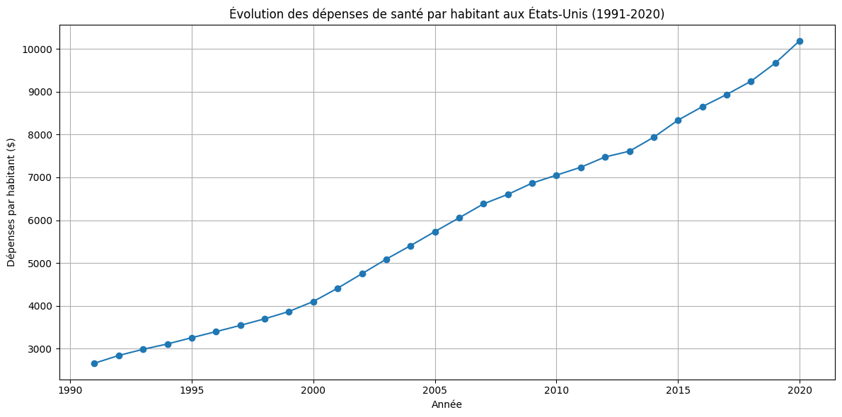
Introduction macro données– Évolution des dépenses de santé (1991-2020)
Les dépenses de santé par habitant sont passées de 2 600 $ à plus de 10 000 $ en 30 ans
Cela représente une hausse d’environ +300 %
Cette croissance continue traduit une augmentation constante des coûts du système de santé aux États-Unis

Slide 14
Introduction macro données– Évolution des dépenses de santé par état (1991-2020)
Écarts régionaux importants: Nord-Est et Californie > plus fortes dépenses.
Convergence progressive: Tous les États atteignent des niveaux élevés en 2020.
Hausse continue: Aucune baisse sur 30 ans.

Slide 15
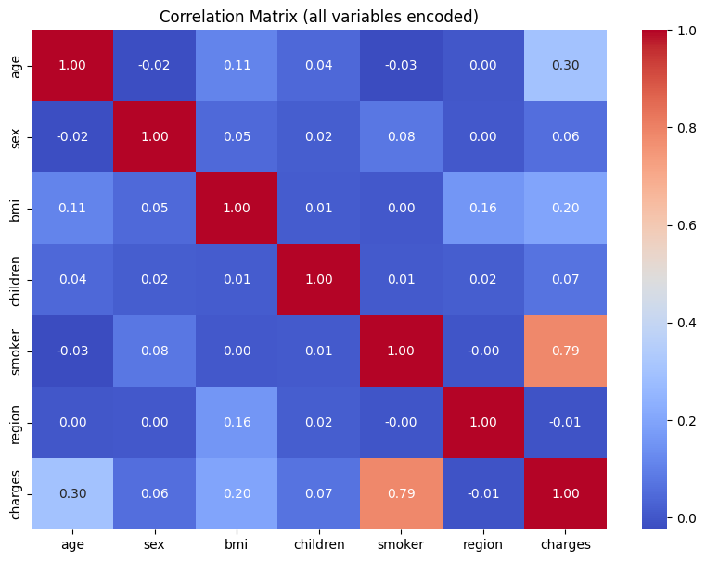
Matrice de corrélation – Variables explicatives et charges médicales
Corrélations principales
Tabagisme : 0,79
Âge : 0,30
IMC : 0,20

Slide 16
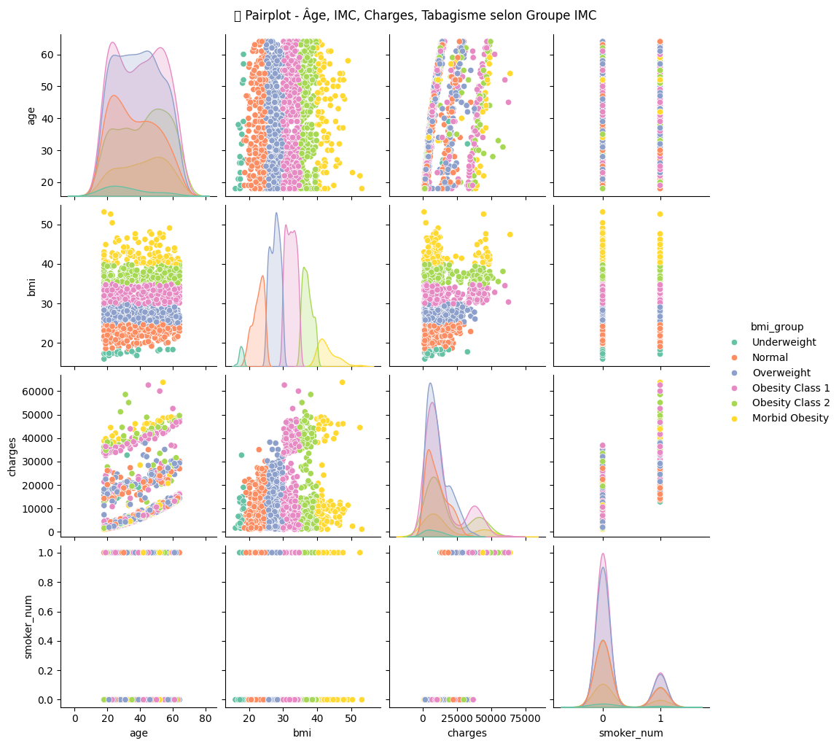
Analyse croisée – Âge, IMC, Charges et Tabagisme, selon groupe IMC
Observations principales
Les fumeurs présentent des charges élevées quels que soient âge et IMC
Les non-fumeurs conservent des coûts plus bas, même avec un IMC important

Slide 17
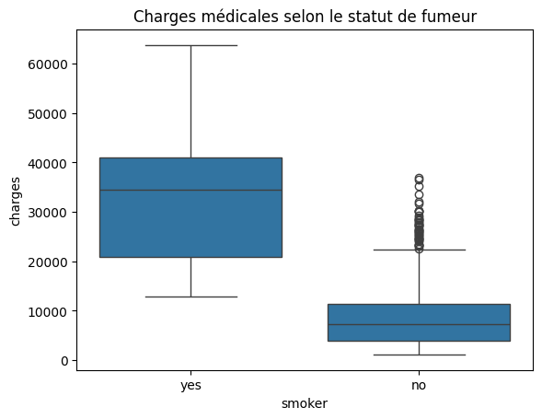
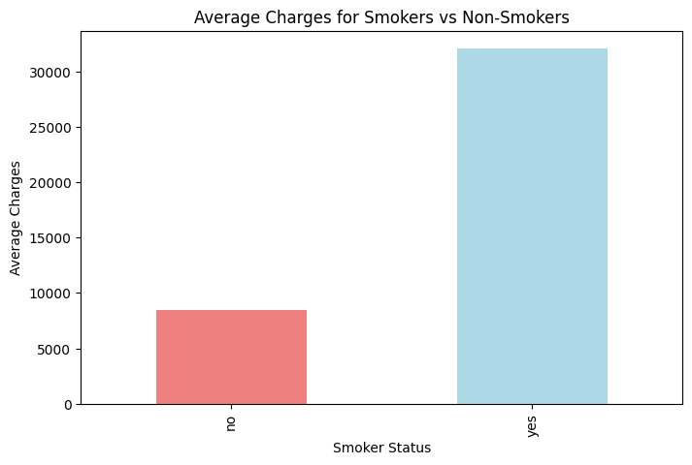
Impact du tabagisme sur les charges
Observations clés:
Différence de coût moyenne très nette : Fumeurs : ~32 000 $ / Non-fumeurs : ~8 400 $
Différence hautement significative (p-value quasi nulle, test de Student).
Effet amplifié chez les personnes obèses : Obésité classe 1 à 3 : tests t significatifs (p < 0,0001).
La combinaison tabagisme + obésité est un facteur aggravant majeur des dépenses.

Slide 18
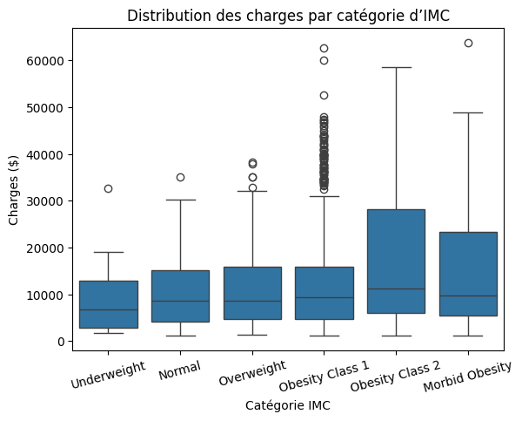
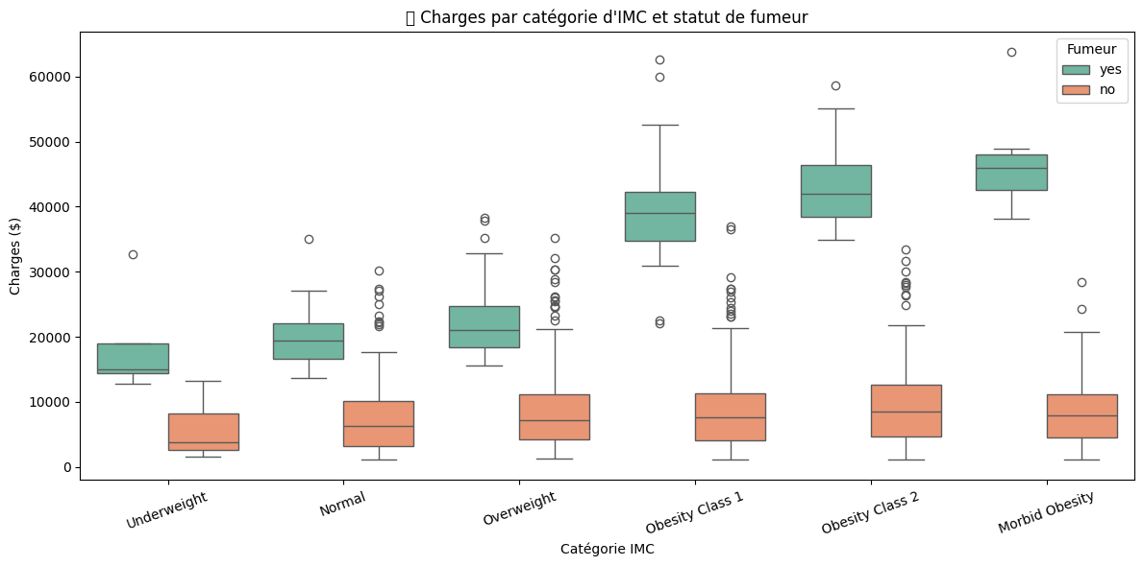
IMC + Fumeur = effet amplifié sur les charges
L’IMC seul : hausse modérée des coûts avant l’obésité
Obésité + tabac = surcoût massif
Fumeurs obèses : charges jusqu’à 2× supérieure
Les cas extrêmes concernent quasi uniquement les fumeurs
À retenir

Slide 19
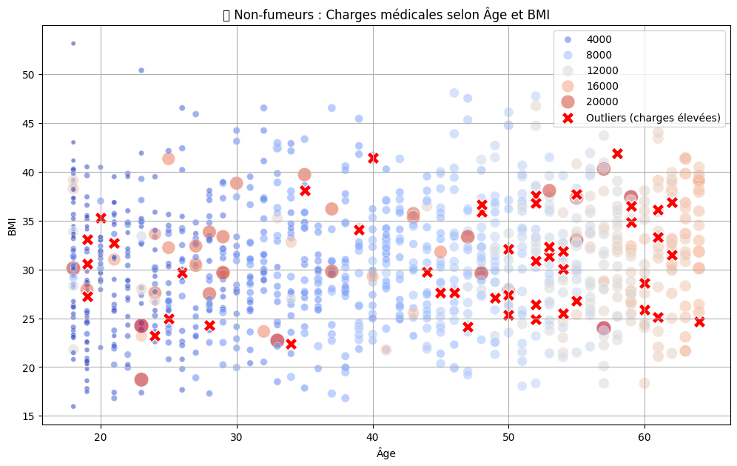
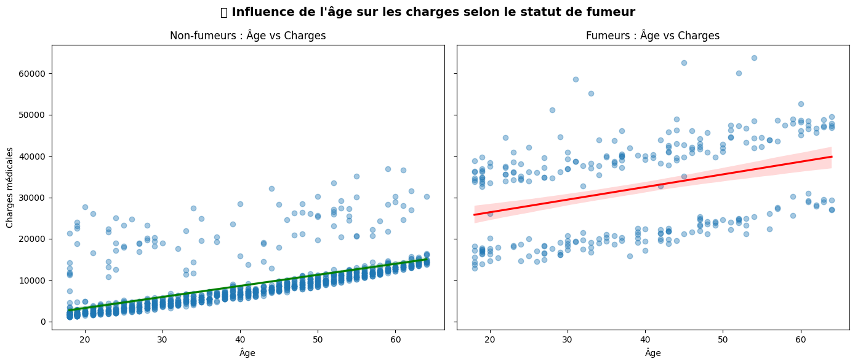
Impact de l’âge sur les charges chez les non-fumeurs
Points à retenir
Chez les non-fumeurs, les outliers sont principalement des personnes âgées, quel que soit l’IMC
La corrélation âge / charges est très forte chez les non-fumeurs
Chez les fumeurs, l’âge joue un rôle plus modéré, car le tabac reste le facteur principal
Les régressions confirment : les charges augmentent avec l’âge dans les deux groupes, mais beaucoup plus nettement chez les non-fumeurs.

Slide 20
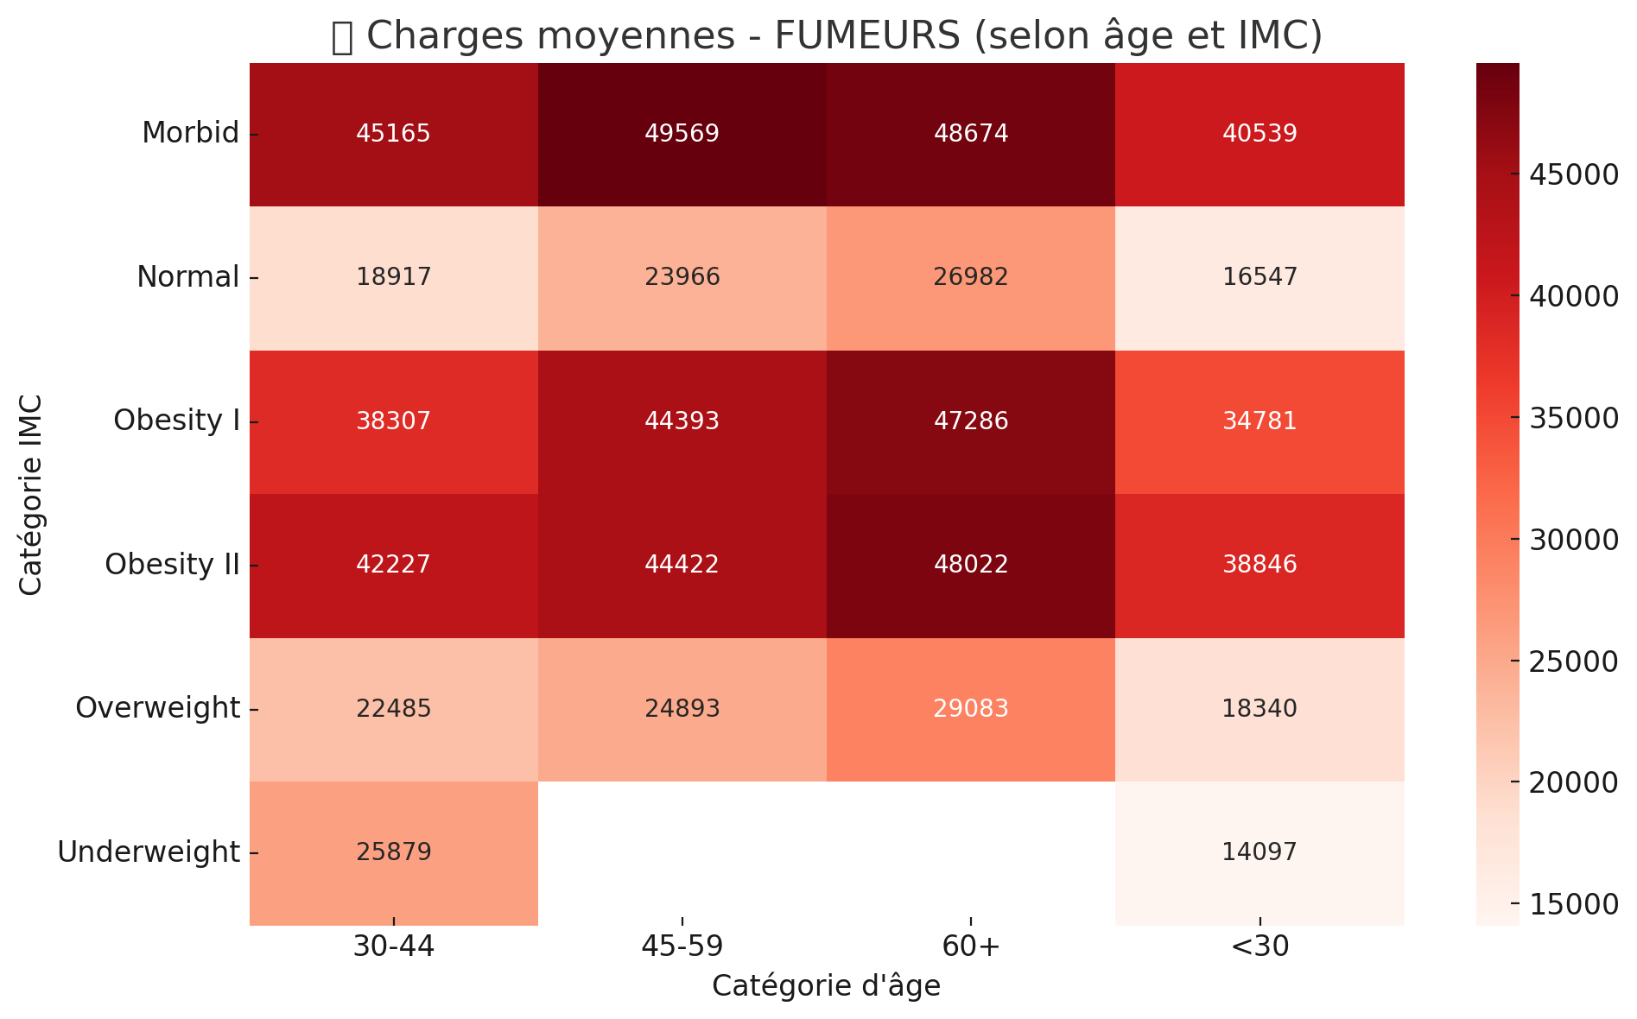
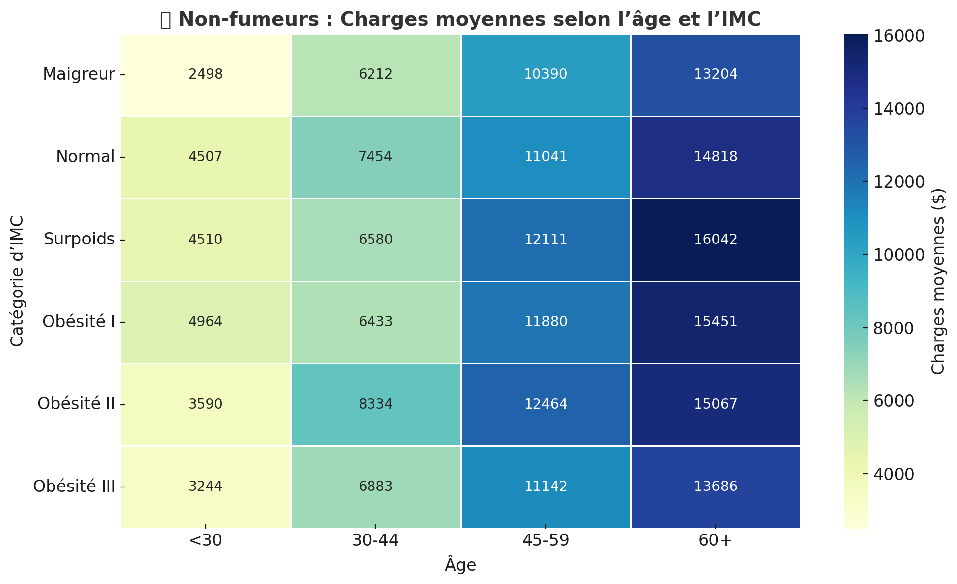
Croisement Âge, IMC et Statut de Fumeur
Points à retenir chez les fumeurs :
Les charges sont élevées dans presque toutes les tranches d’âge, et dépassent 48 000 $ chez les plus de 45 ans en obésité.
L’association tabac + obésité provoque un effet cumulatif majeur sur les coûts.
Points à retenir chez les non-fumeurs :
Les charges augmentent surtout avec l’âge, même sans tabac.
Les non-fumeurs âgés et en surpoids présentent des dépenses médicales élevées.

Slide 21
Contexte
Problème métier
Démarche
Conclusion
Dataset
Analyses
Conclusion

Slide 22
Conclusion
Deux moteurs principaux des coûts
Le tabagisme est le facteur le plus fortement corrélé aux charges, avec une moyenne 3,8 fois plus élevée chez les fumeurs.
L’âge, surtout après 50 ans, est le deuxième facteur d’impact, avec une corrélation très forte chez les non-fumeurs (0.82).
Ces deux variables sont donc centrales pour toute stratégie tarifaire fondée sur le risque.
L’IMC seul n’explique pas tout
L’IMC n’est pas un bon prédicteur isolé des coûts, mais son interaction avec le tabagisme ou l’âge déclenche des hausses nettes.
Ainsi, un fumeur obèse ou une personne âgée en surpoids présente un profil à haut risque.

Slide 23
Recommandation
Vers une tarification et des soins plus ciblés
Nos résultats suggèrent un potentiel fort pour une stratification intelligente des assurés : par exemple, des groupes de tarification basés sur des combinaisons âge/IMC/tabac.
Cela ouvre aussi la voie à des interventions personnalisées : sevrage tabagique, suivi nutritionnel, prévention chez les plus de 50 ans.
En résumé :
Tabac + âge + surpoids = trio de risque majeur.
En intégrant ces trois dimensions, l’assurance santé peut devenir plus juste, préventive et économiquement durable.
Notes:
Lydia
Tracking vélo

Slide 24
MERCI

Slide 25
ANNEXES

Slide 26
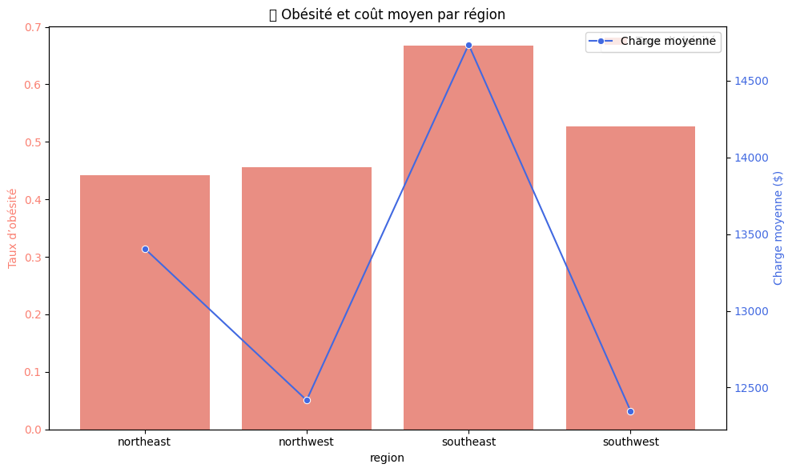
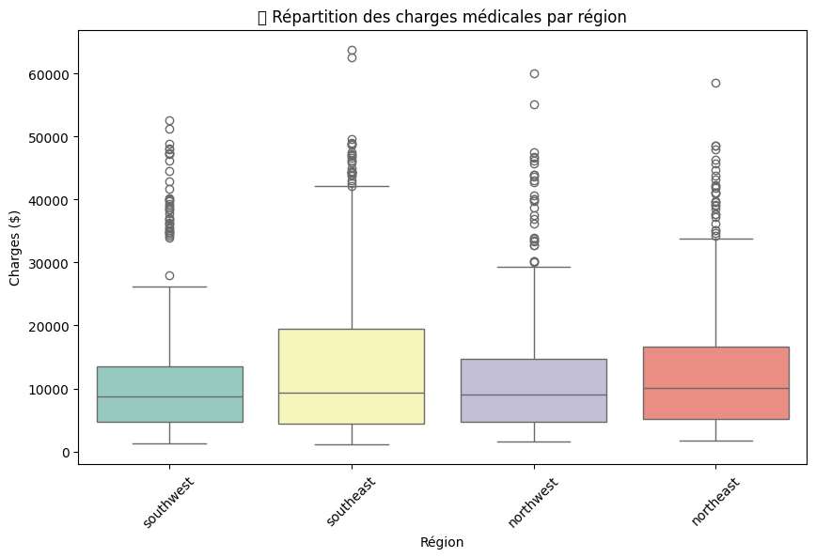
Bonus 1 – Variation des charges selon les régions
Points clés
La région southeast présente les charges moyennes les plus élevées (~14 735 $) et un taux d’obésité plus fort.
Toutes les régions ont des outliers, mais le southeast concentre plus de cas extrêmes.
Les comparaisons entre régions montrent quelques différences significatives, mais l’effet global reste modéré.
L’obésité et le contexte socio-économique expliquent en partie ces écarts.
Ces facteurs doivent être intégrés dans les politiques tarifaires et préventives.

Slide 27
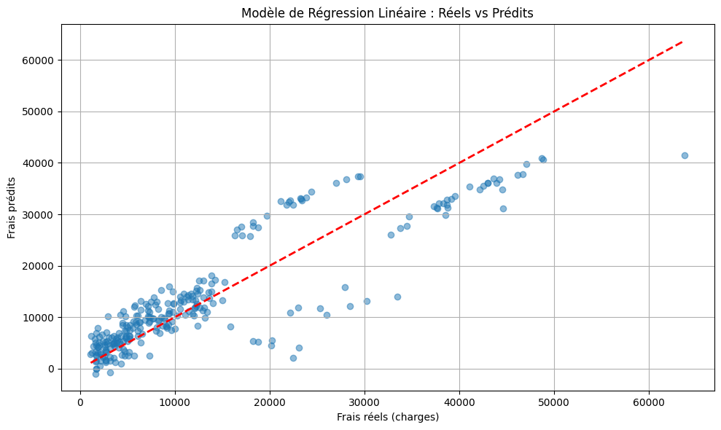
Bonus 2 : Régression Linéaire Prédictive
Points clés
Un modèle de régression linéaire a été testé pour prédire les frais médicaux à partir des variables principales.
Le modèle explique 78 % de la variance des coûts (R² = 0,78).
L’erreur moyenne absolue (MAE) est d’environ 4 261 $.
Les prédictions sont globalement proches de la réalité, mais sous-estiment les cas extrêmes.
Ces résultats confirment qu’une approche simple permet déjà une estimation raisonnable et qu’il est possible d’aller plus loin avec des modèles avancés.

